Slide 1
第二节
第四章
换元积分法
一、第一类换元法
二、第二类换元法

Slide 2
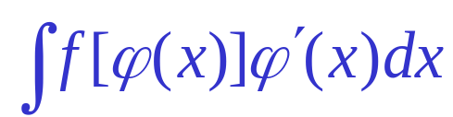
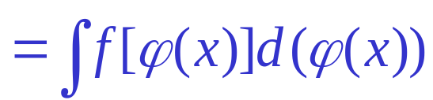

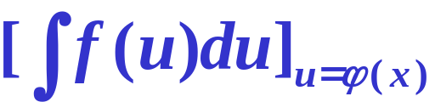

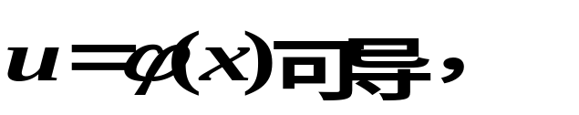
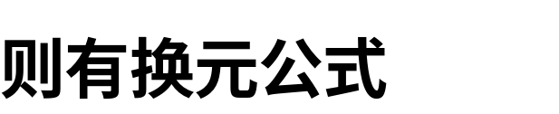
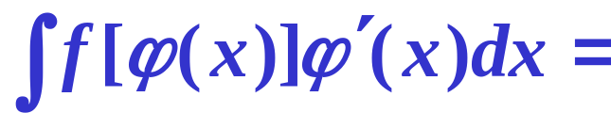
一、第一类换元法
基本思想
已知
定理1
第一类换元公式（凑微分法）

Slide 3
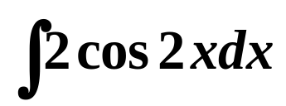
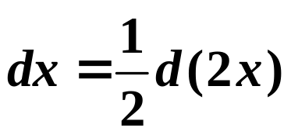
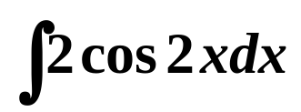
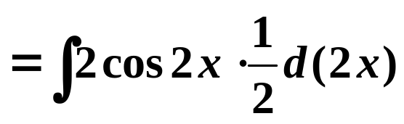
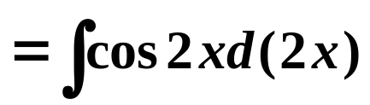




例1
——凑微分
令

Slide 4
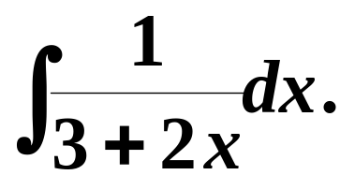
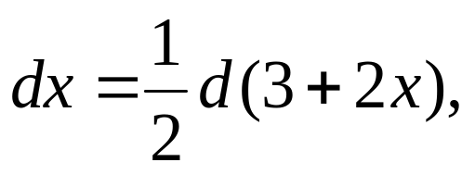
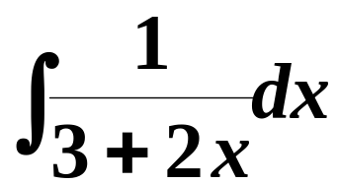
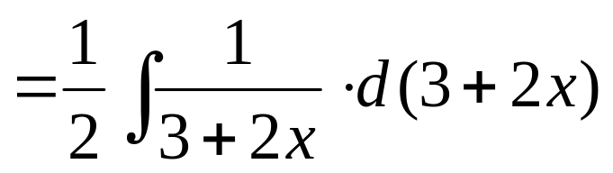

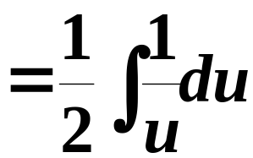
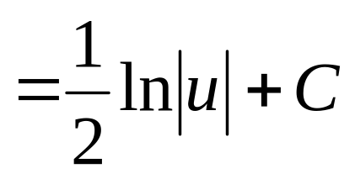
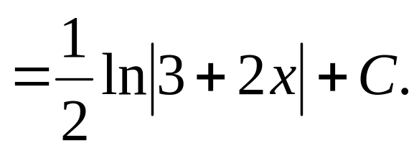
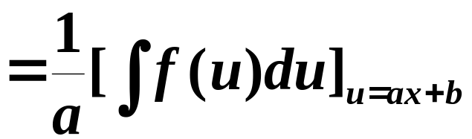
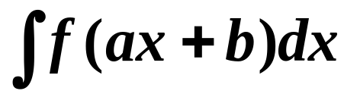
例2 求
解
令
一般地

Slide 5
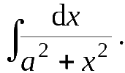
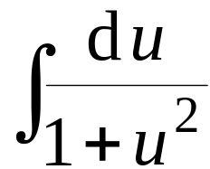
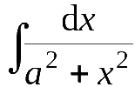
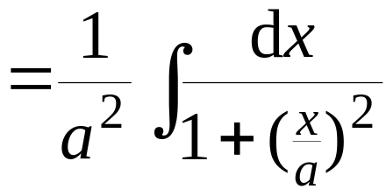


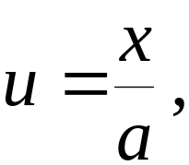
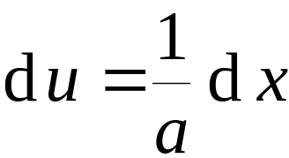

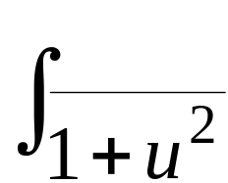
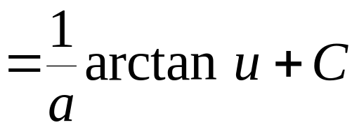


例3. 求
想到公式
解:
令
则

Slide 6
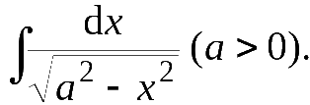
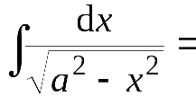
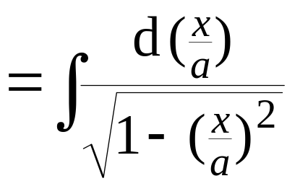
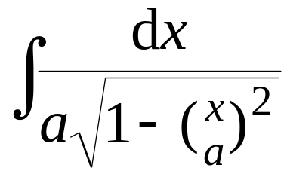

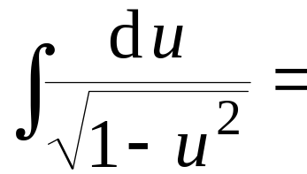

例4. 求
解:
想到

Slide 7


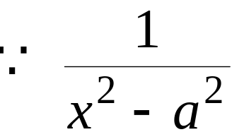
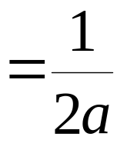
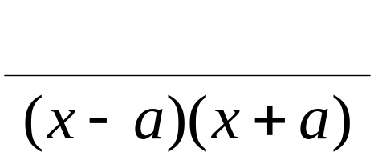
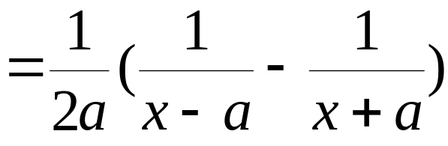
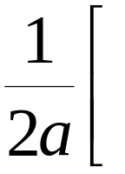
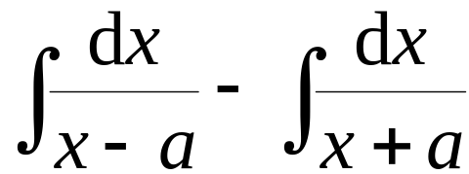

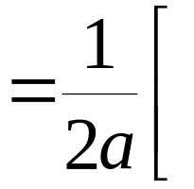
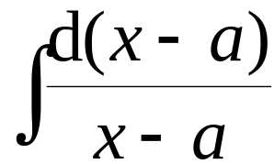
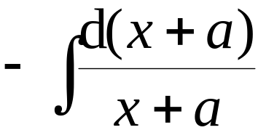
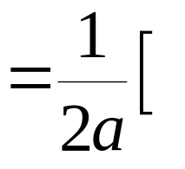
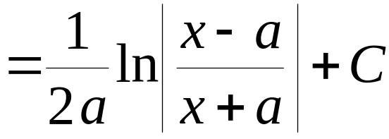



例5. 求
解:
∴ 原式 =

Slide 8
小结1
求不定积分时，首先要与已知的基本积分公式相对比，并利用简单的变量代换，把要求的积分化成已知的形式，求出以后，再把原来的变量换回。
前6个例子中采用代换 u=ax+b,
du与dx只相差一个常数 du=a dx 。
注意例3，4与例5解法差别。

Slide 9


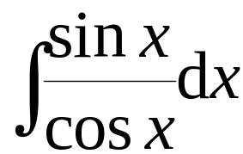
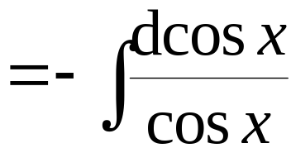


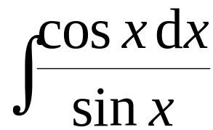
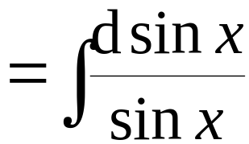

例6. 求
解:
类似

Slide 10
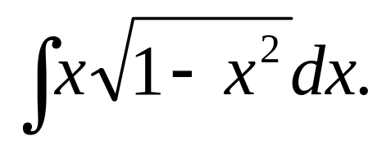
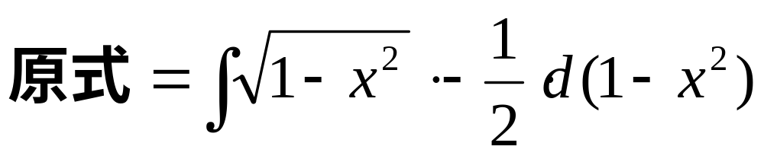




例7 求
解

Slide 11








例8 求
解

Slide 12




例9. 求
解: 原式 =

Slide 13





例10 求
解

Slide 14




















小结2：常用的凑微分形式

Slide 15
















Slide 16






练习：1
[解]

Slide 17





例11 求
解1

Slide 18




例11 求
解2 令
原式

Slide 19






例12 求
解

Slide 20





练习
[解]

Slide 21







例13 求
解

Slide 22
小结3
通过加项、减项化成已知的积分形式

Slide 23






例14 求
解
说明
当被积函数是三角函数相乘时，拆开奇次项去凑微分.

Slide 24
















例15 . 求
利用倍角公式 降幂
解:

Slide 25






例16 求
解1

Slide 26





例16 求
解2

Slide 27





例17 求
解

Slide 28








例18 求
解（一）
（使用了三角函数恒等变形）

Slide 29








解（二）
类似地可推出

Slide 30








例19. 求
解: 原式 =

Slide 31
小结4
注意三角公式使用，如和差化积，积化和差，和差倍半角公式，三角函数恒等式等。
求不定积分中，公式变形和联想非常重要。

Slide 32




复杂积分式的凑微分法：
[解]

Slide 33





[解]

Slide 34





[解]

